Slide 1
SnackEach
Fácil pra pedir, simples pra vender
Integrantes
Gabriel Corrêa, 14653186 T04
Gustavo Oliveira, 14691234 T04
Pedro Fernandes, 14713874 T04

Slide 2

Tema e Motivação
Solução para um contexto real
Desenvolvimento de uma aplicação mobile para compra e venda de alimentos entre universitários, com foco no oferecimento de praticidade e gestão aos alunos.
Ambiente adaptado à rotina universitária
Conectar vendedores e compradores
Acompanhamento de receita aos vendedores
Acompanhamento de gastos aos compradores

Slide 3
Ferramenta case: DB-Main
Conceitual
Lógico
Físico
Nº Entidades: 7
Nº Relações 4
Nº Tabelas: 13
Entidades, Relacionamentos N:N, atributos multivalorados
Alterações de relacionamento, nomes de atributos,
Modelos conceitual, lógico e físico

Slide 4
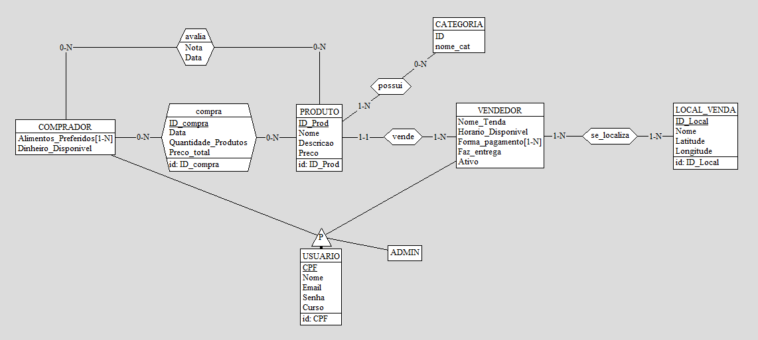
Modelo Conceitual

Slide 5
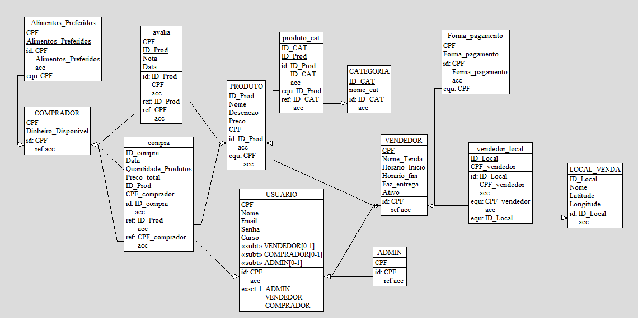
Modelo Lógico

Slide 6
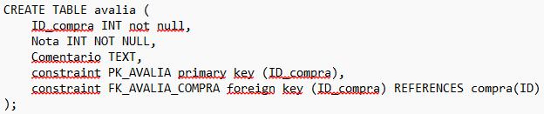
Modelo Físico
Implementação em SGBD PostgreSQL
pgAdmin4: plataforma para gerenciamento do banco de dados com interface mais intuitiva
psql: ferramenta de linha de comando para rodar scripts em terminal
Físico x Lógico
1.
Alteração de relacionamento
Avalia e Produto → Avalia e Compra
Padronização de nomeação para PK’s, FK’s e Check’s
IA Generativa (ChatGPT)
2.
3.
Conversão de script gerado pelo DB-Main para forma correta seguindo a lógica de negócio necessária

Slide 7
Populando banco com dados
Implementação
20.000 Usuários
Admin: 100
Vendedor: 1645
Comprador: 18255
Produto: 4923
Categoria: 9
Produto_cat: 9869
1
Faker para script em python de geração de dados no banco
2
Alimentos preferidos: 91243
Forma_pagamento: 4096
Geração e manutenção do script com ChatGPT para alinhamento à lógica de negócio
Local_venda: 100
Vendedor_local: 4913
Compra: 182550
Avalia: 170000
3
Visualização dos resultados via pgAdmin4

Slide 8
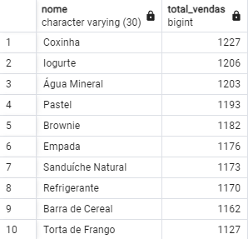
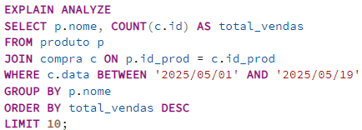
Usuário Admin
Query: “Produtos mais vendidos do mês”
Otimização: Índice em Compra(data)
Tempo execução (antes): 40.413ms
Tempo execução (depois): 12.149ms
Consultas críticas e Otimizações

Slide 9
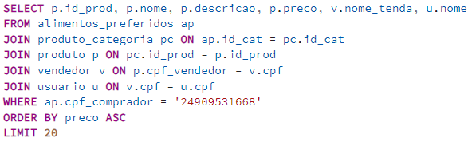
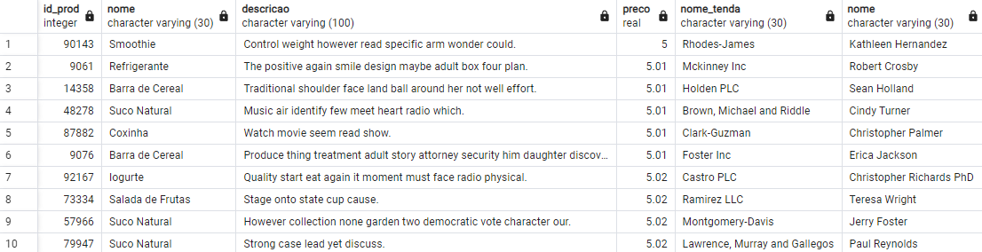
Usuário Comprador
Query: “Buscar produtos baratos com base em suas preferências”
Otimização: Índice em Alimentos_preferidos(cpf_comprador)
Tempo execução (antes): 13.228ms
Tempo execução (depois): 4.587ms
Consultas críticas e Otimizações

Slide 10
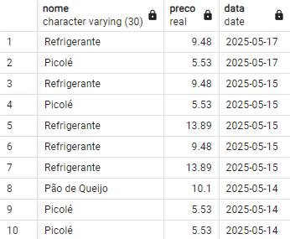
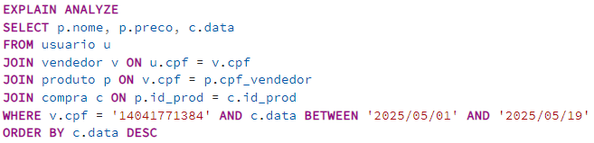
Usuário Vendedor
Query: “Visualizar histórico de vendas do mês”
Otimização: Índice em Compra(data)
Tempo execução (antes): 43.126ms
Tempo execução (depois): 6.955ms
Consultas críticas e Otimizações

Slide 11
Obrigado!

Slide 12
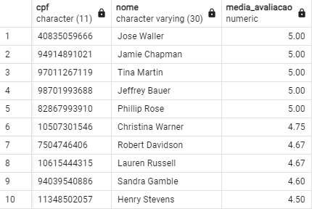
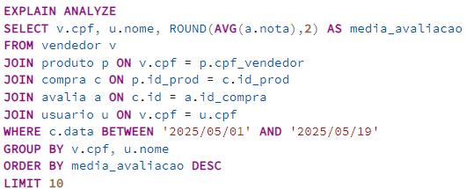
Usuário Admin
Query: “Vendedores mais bem avaliados no mês”
Otimização:
Tempo execução (antes): 65.508ms
Tempo execução (depois): 12.171ms
Consultas críticas e Otimizações

